Slide 1
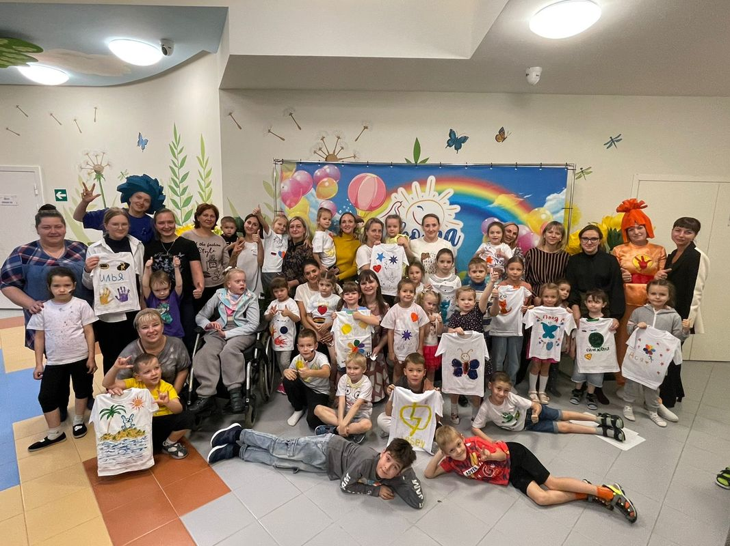
Инновационная практика «Планета детства»

Slide 2
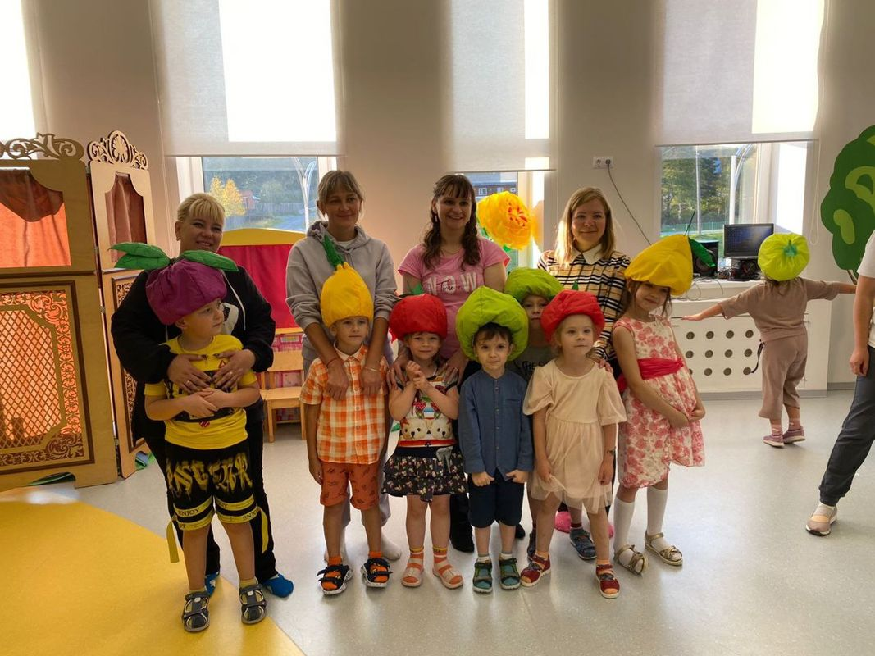
Актуальность
Совместная образовательная деятельность педагогов и родителей (законных представителей) обучающихся предполагает сотрудничество в реализации некоторых образовательных задач, вопросах организации РППС и образовательных мероприятий;
поддержку образовательных инициатив родителей (законных представителей) детей младенческого, раннего и дошкольного возрастов; разработку и реализацию образовательных проектов ДОУ совместно с семьей. (ФОП ДО)

Slide 3
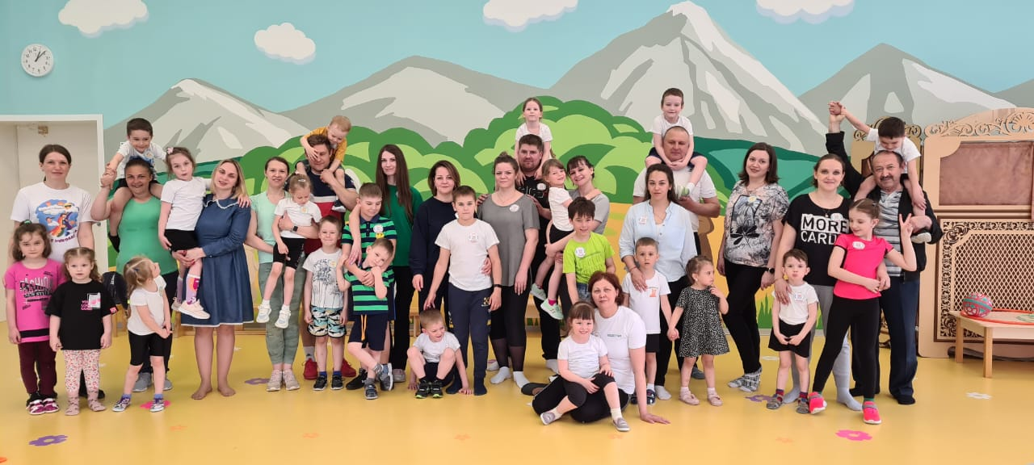
Проблема отношений между родителями и детьми является одной из самых актуальных в современном обществе. Недостаток нравственно-этических начал в отношениях взрослых, низкая социально-психологическая культура общения, недостаток времени и ускоренный темп современной жизни приводят к данной проблеме.

Slide 4
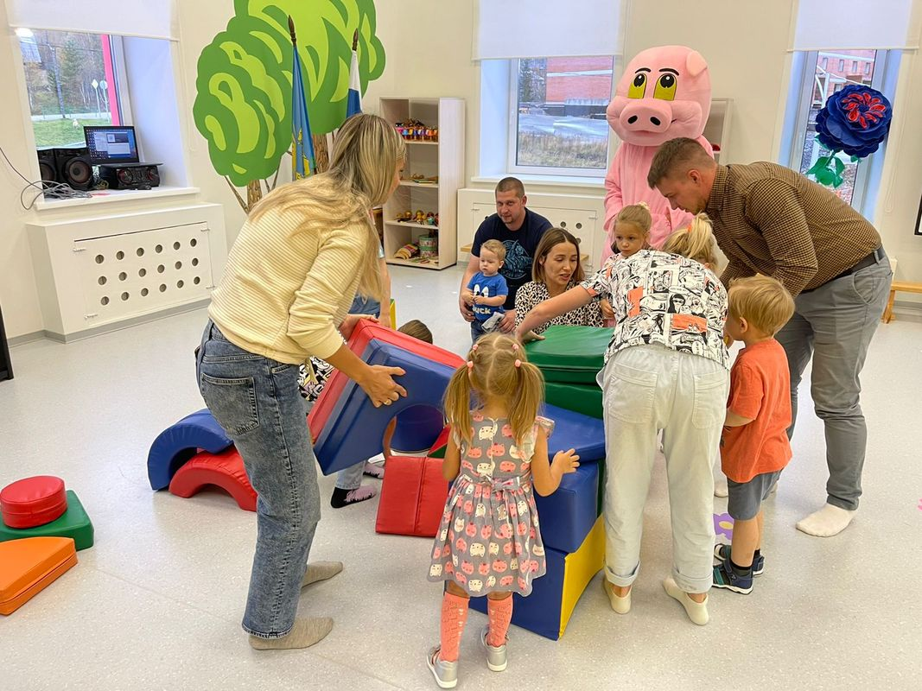
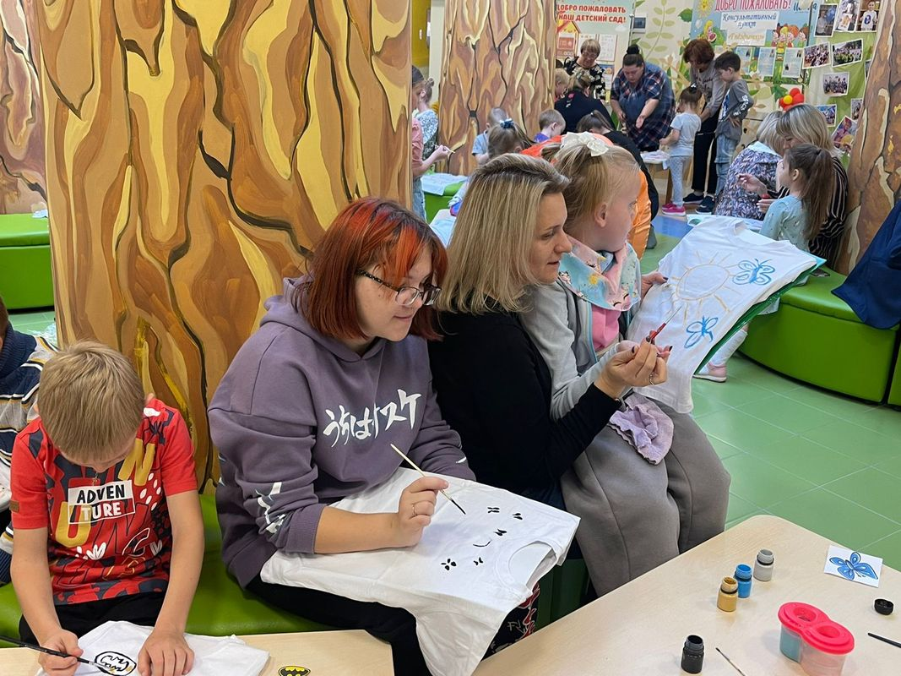
«Планета детства»
Этот проект выиграл в конкурсе молодежных проектов «Территория Красноярский край».
Участниками проекта являются дети дошкольного возраста от 3 до 7 лет и их родители.

Slide 5
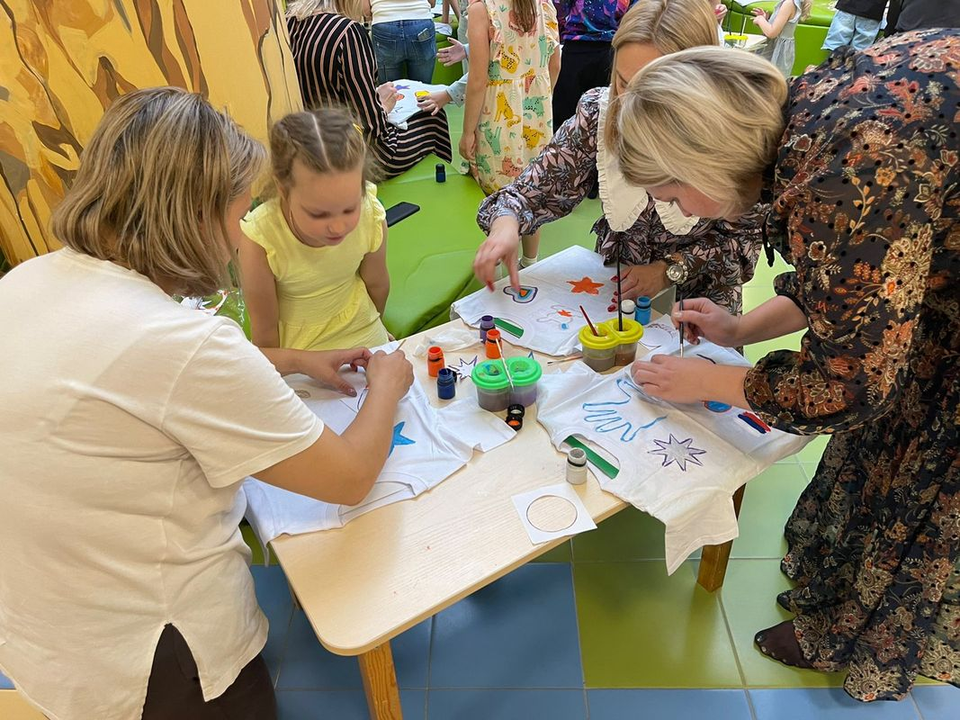
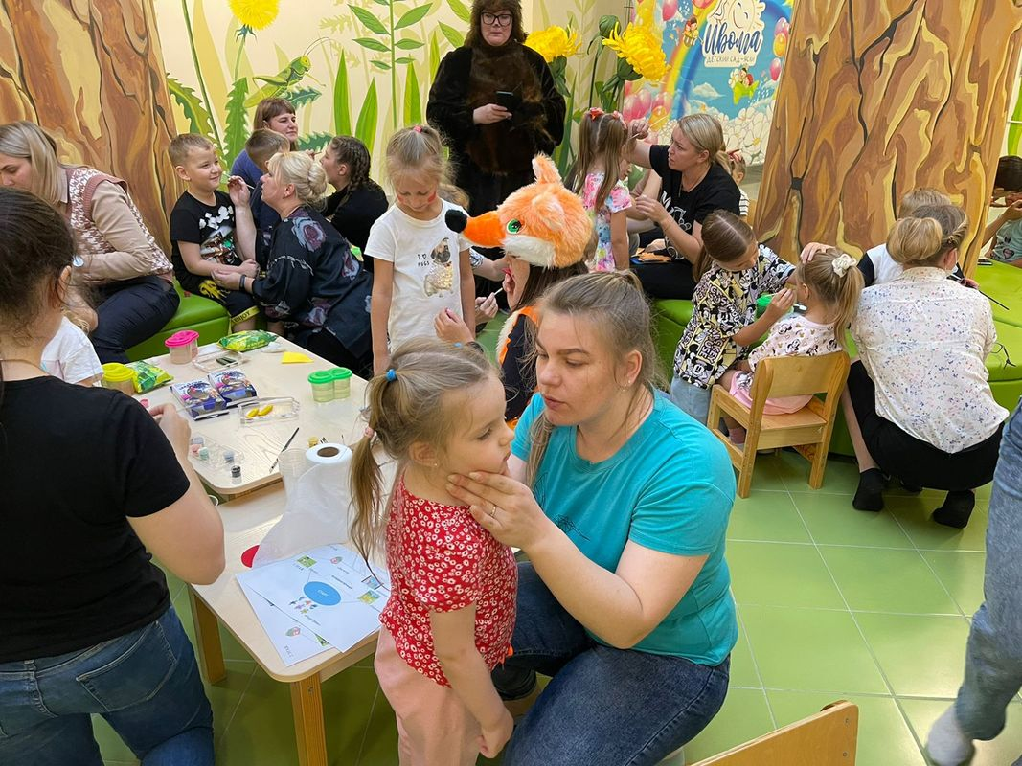
Цель проекта: содействовать сближению родителей и детей посредством включения в совместную деятельность.

Slide 6
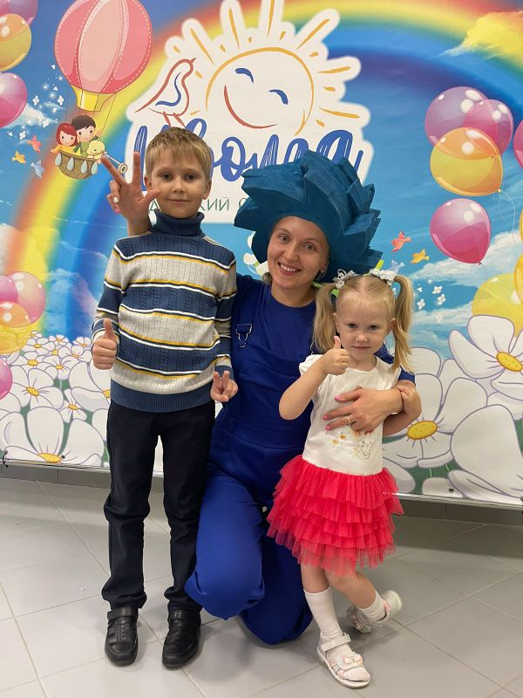
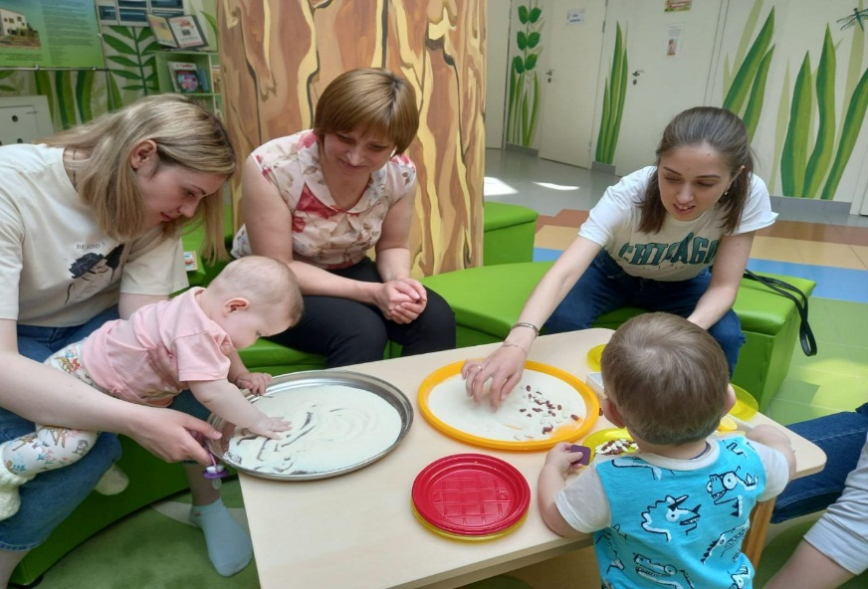
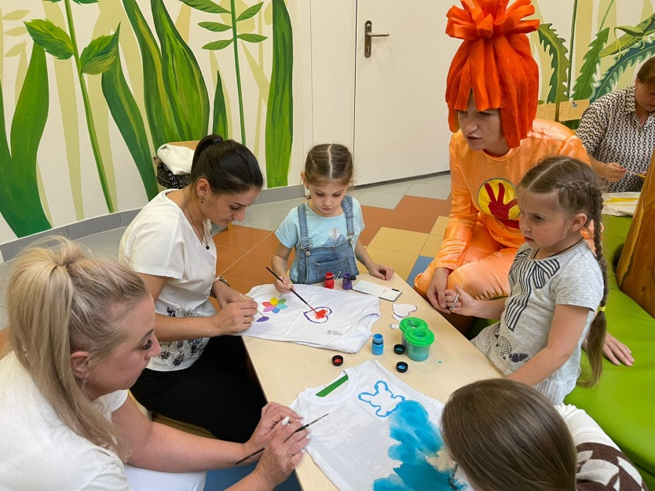
ЗАДАЧИ ПРОЕКТА
1. Создать условия для совместного досуга семей района;
2. Показать ценность семейных отношений, теплых взаимоотношений в семье.
4. Способствовать сближению взрослых и детей, формированию положительных эмоций;

Slide 7
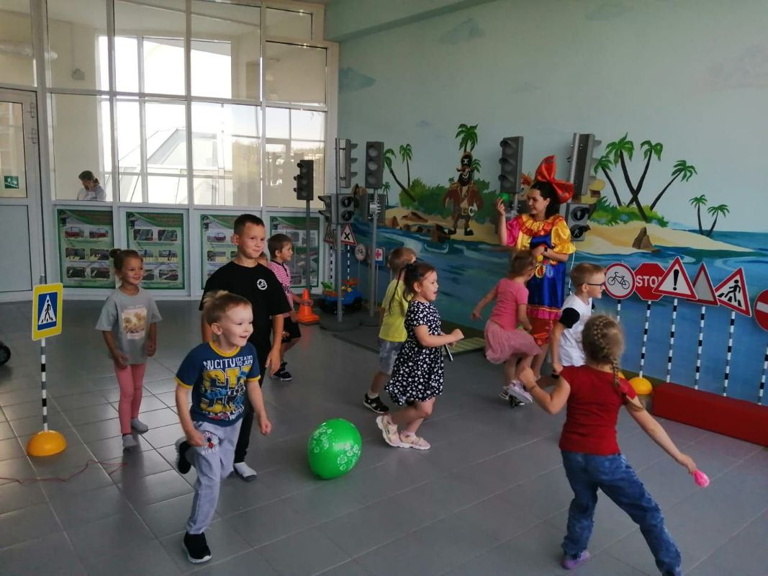
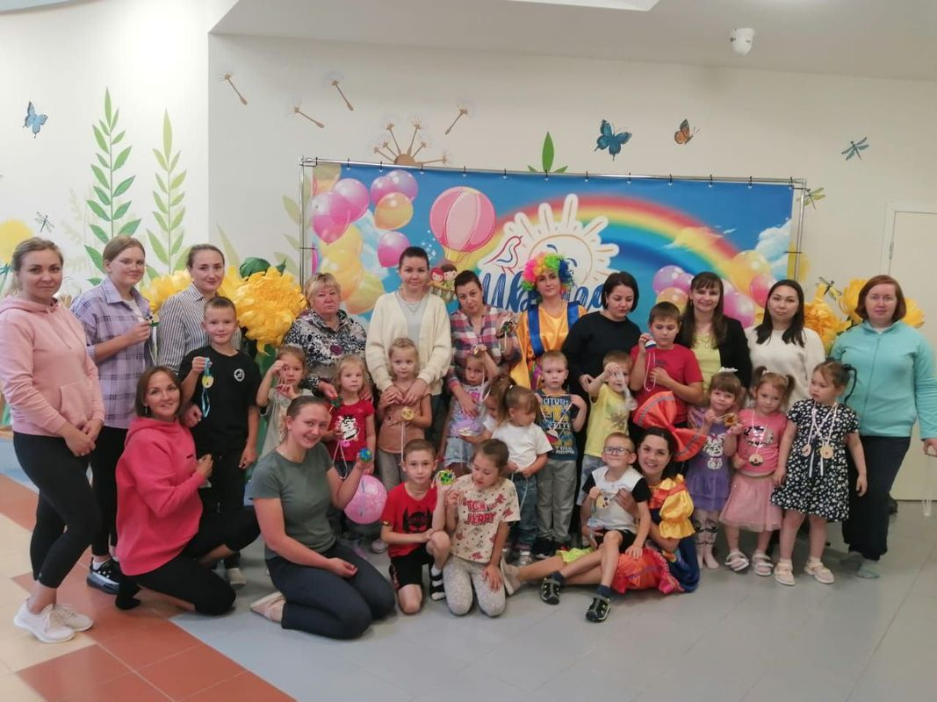
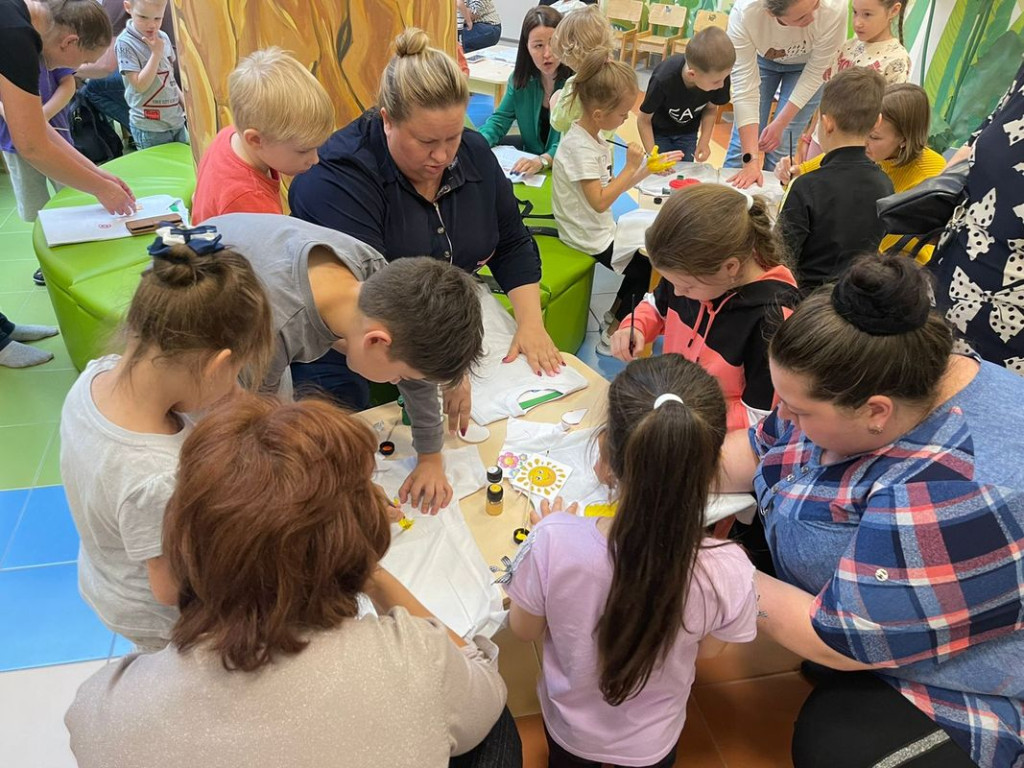
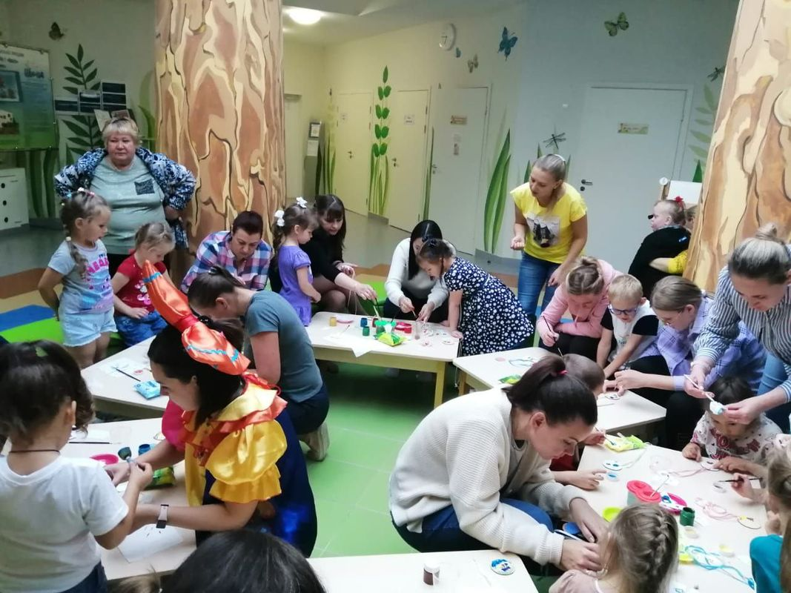
Были проведены следующие мероприятия: - эстафета «Семейные старты»;
- соревнования «Весёлые забавы»;
- мастер- классы «Декорирование деревянных фигур», «Твистинг», “Роспись футболок”;
квест «Куда пойдешь, то и найдешь»;
танцевальный флеш – моб.
Сроки реализации проекта
25.08.2022-30.10.2022

Slide 8
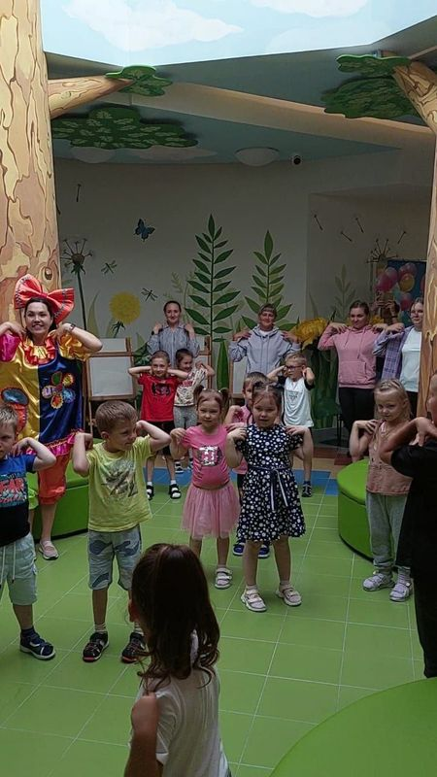
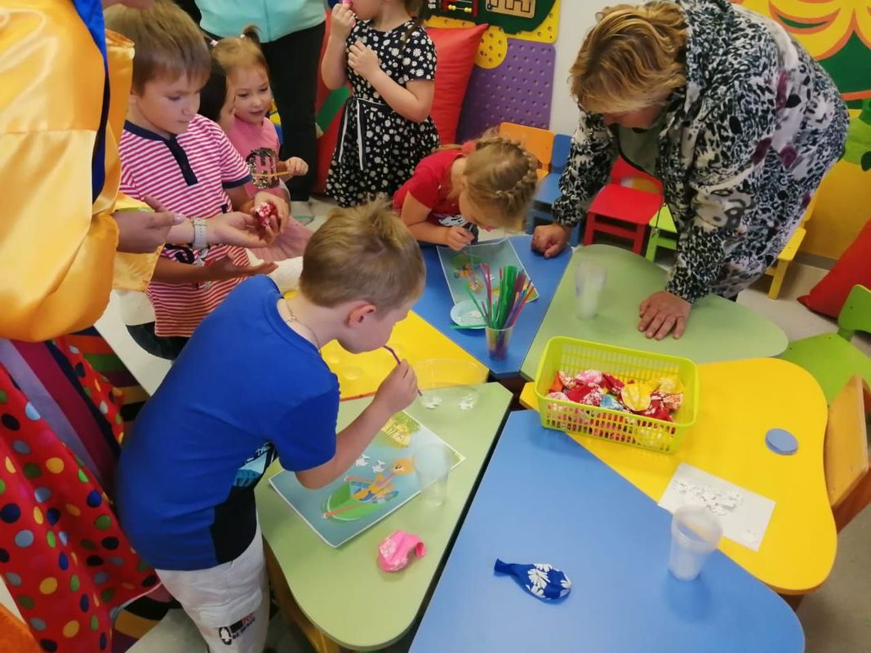

Slide 9
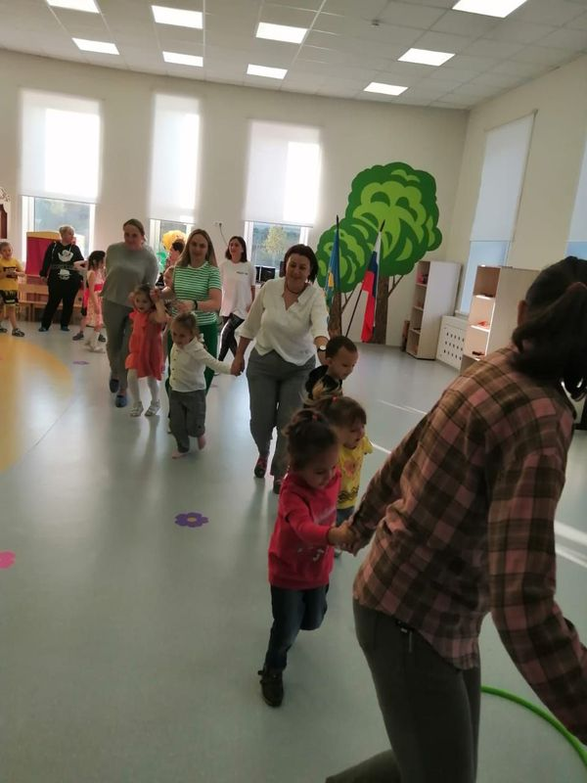
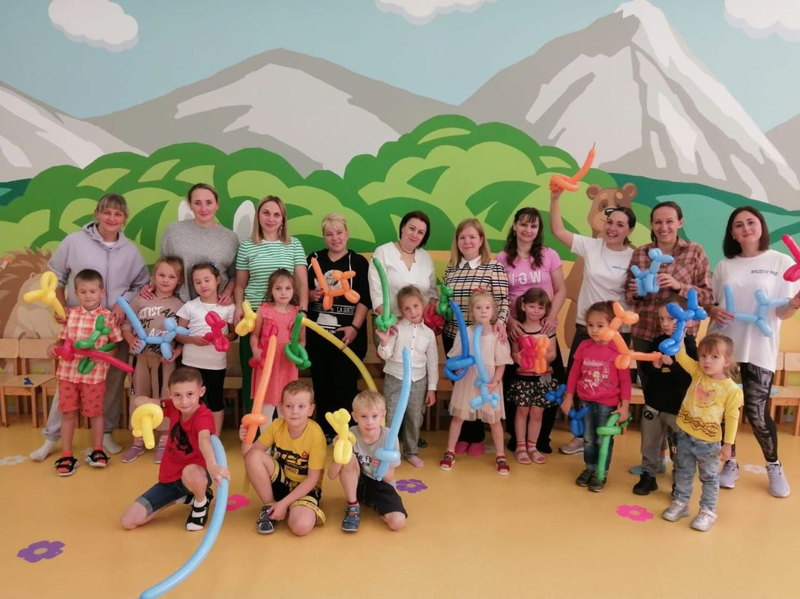
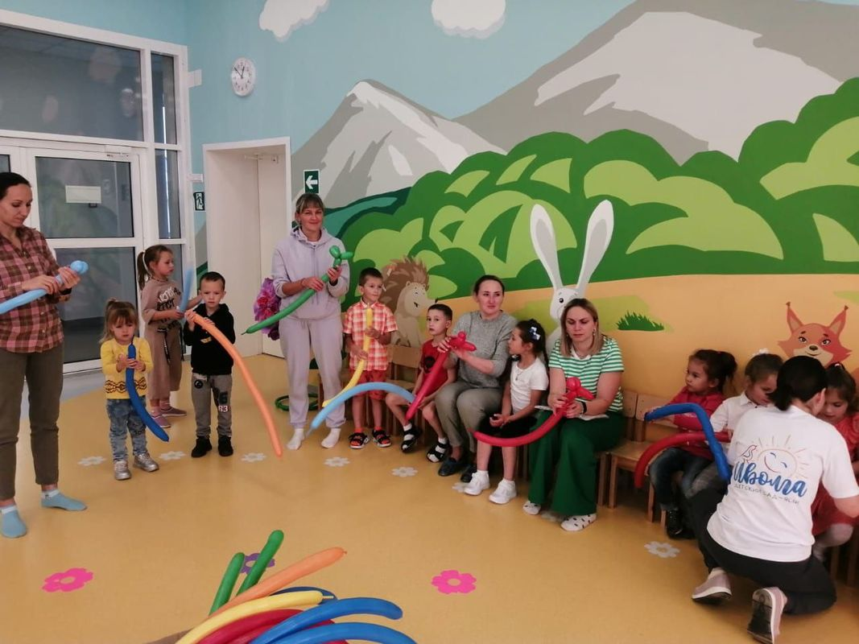

Slide 10
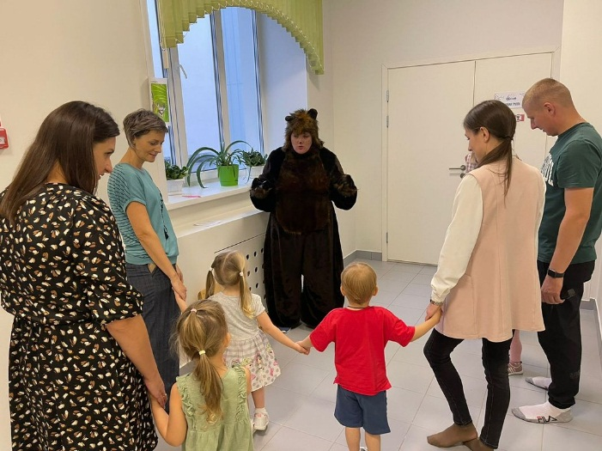
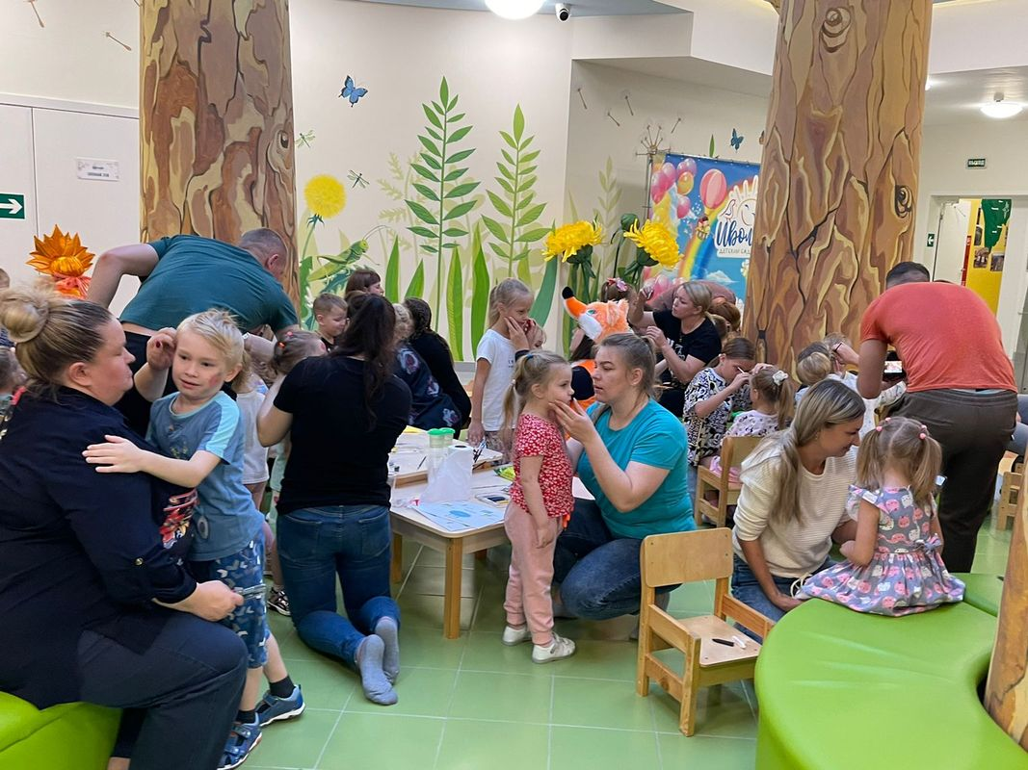
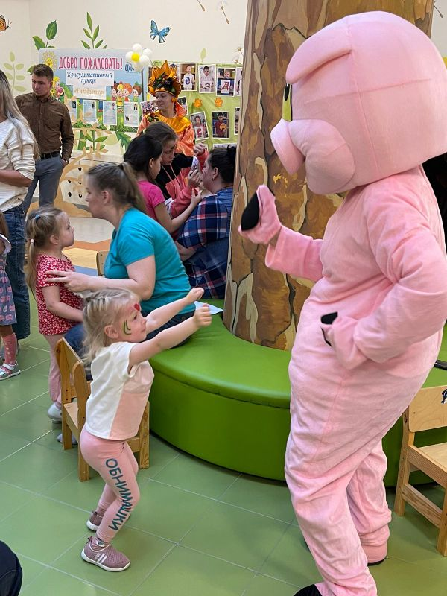
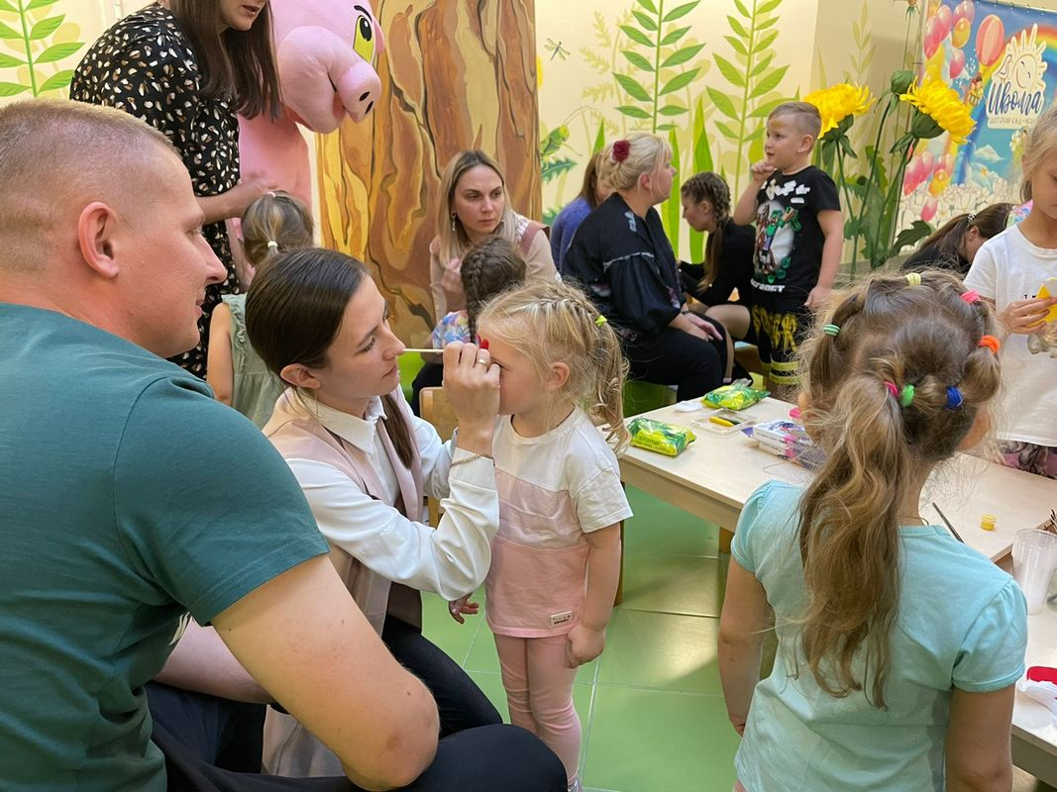
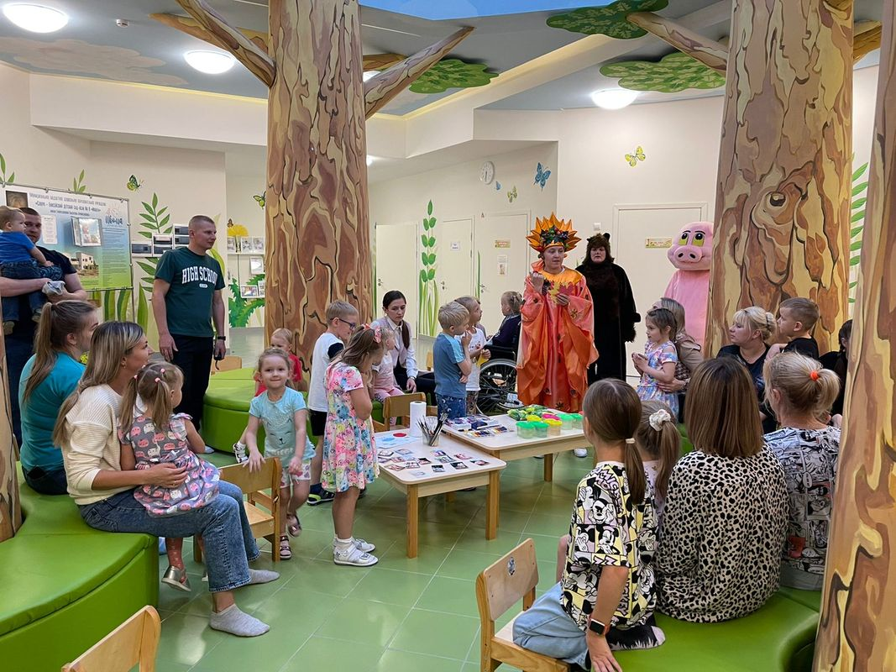

Slide 11
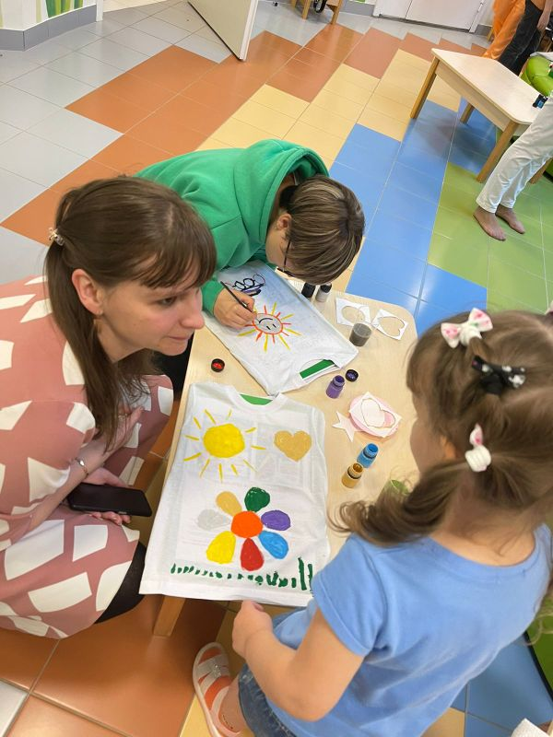
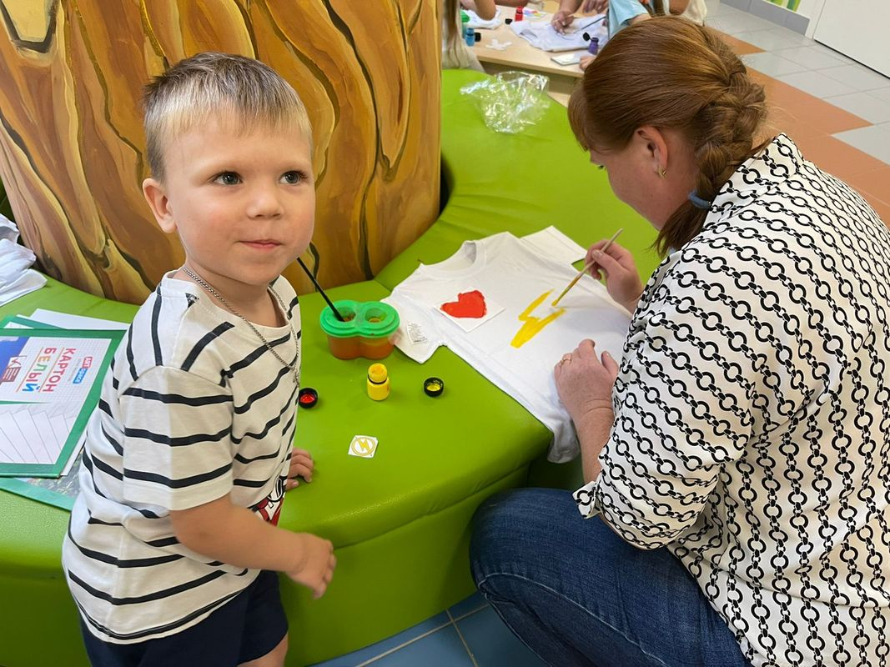
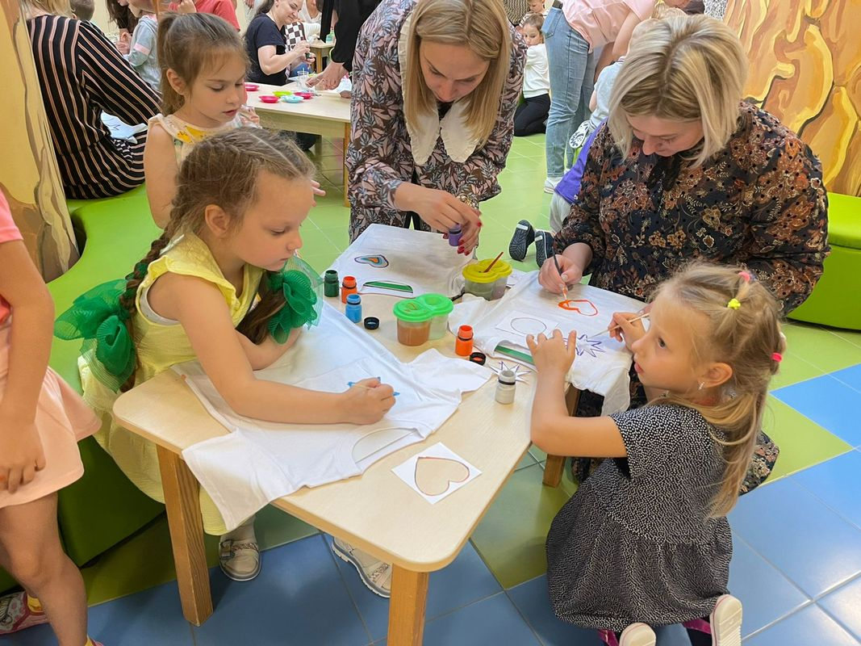
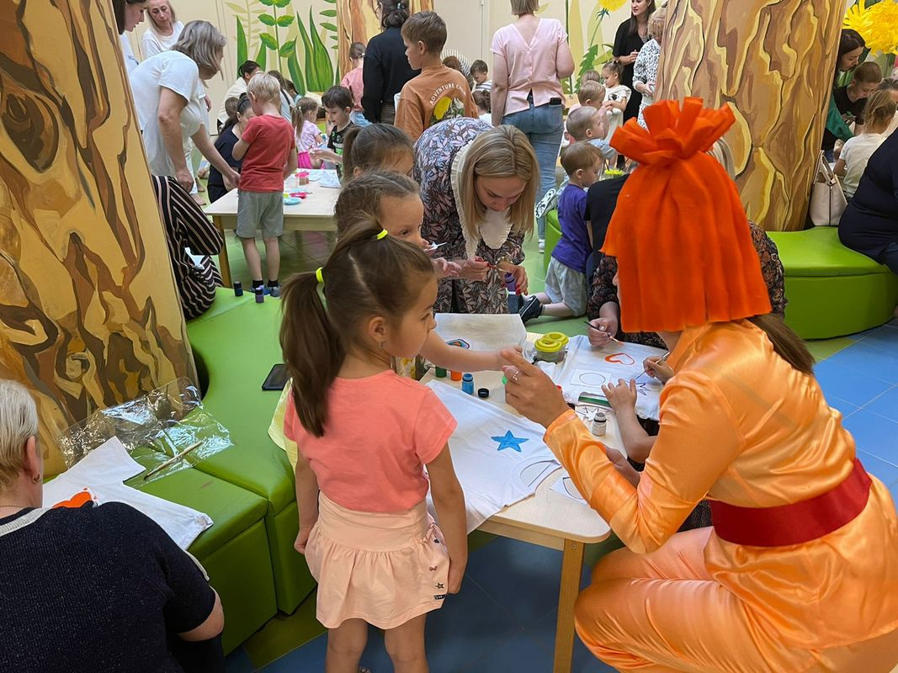
На заключительном мероприятии родители вместе с детьми разрисовали футболки на память. В конце мероприятия был организован флешмоб.

Slide 12
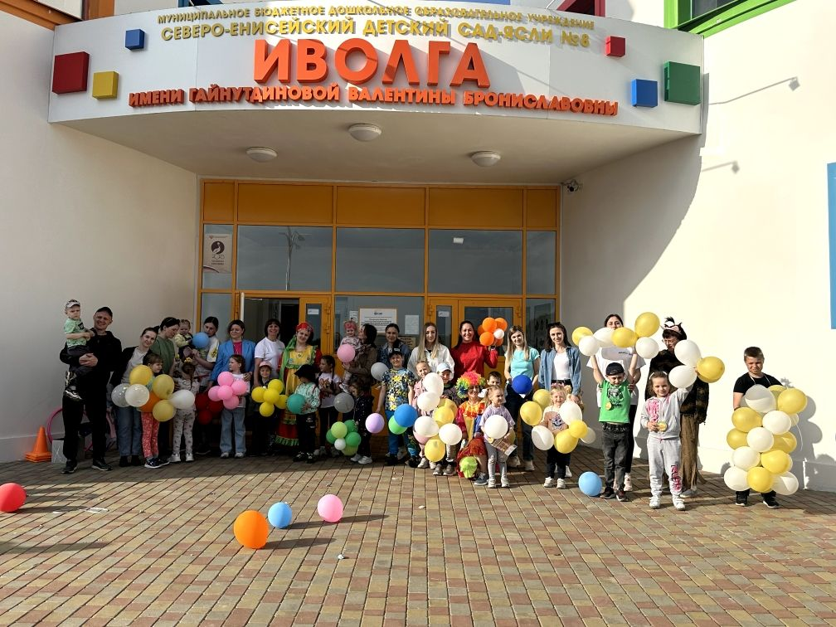
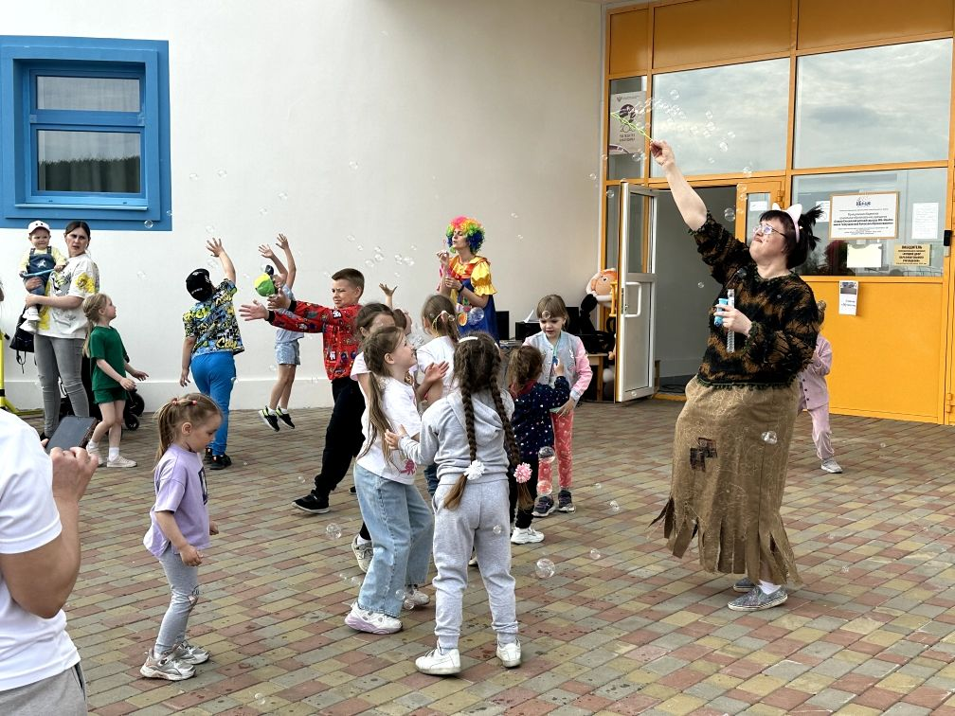
В рамках проекта «Планета детства» 1 июня 2023 года в День защиты детей на территории МБДОУ №8 «Иволга» проведена игра- квест «Планета детства» для семей района.

Slide 13
Проект «Планета счастливого детства в маминых руках»
победитель грантового конкурса
«Твоя территория».
Организатор конкурса – Благотворительный фонд «Полюс»

Slide 14
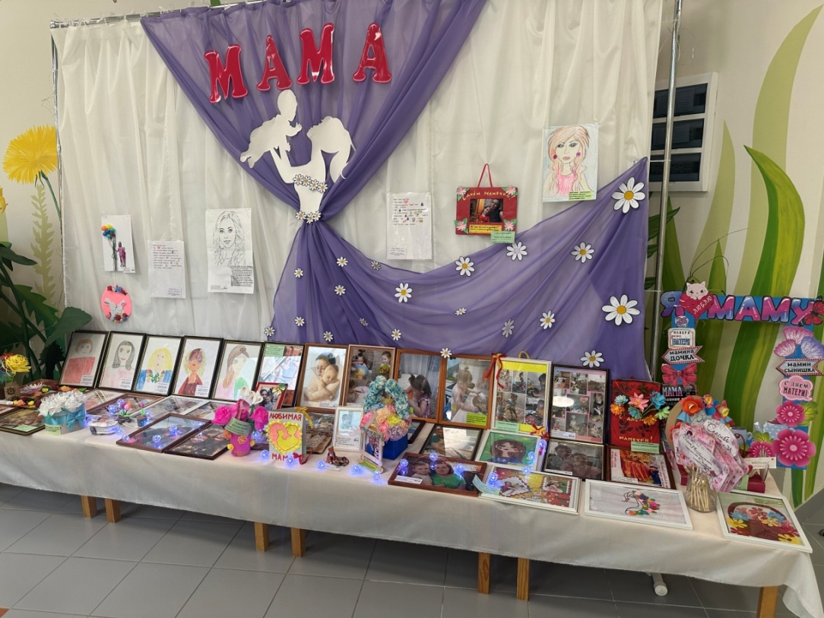
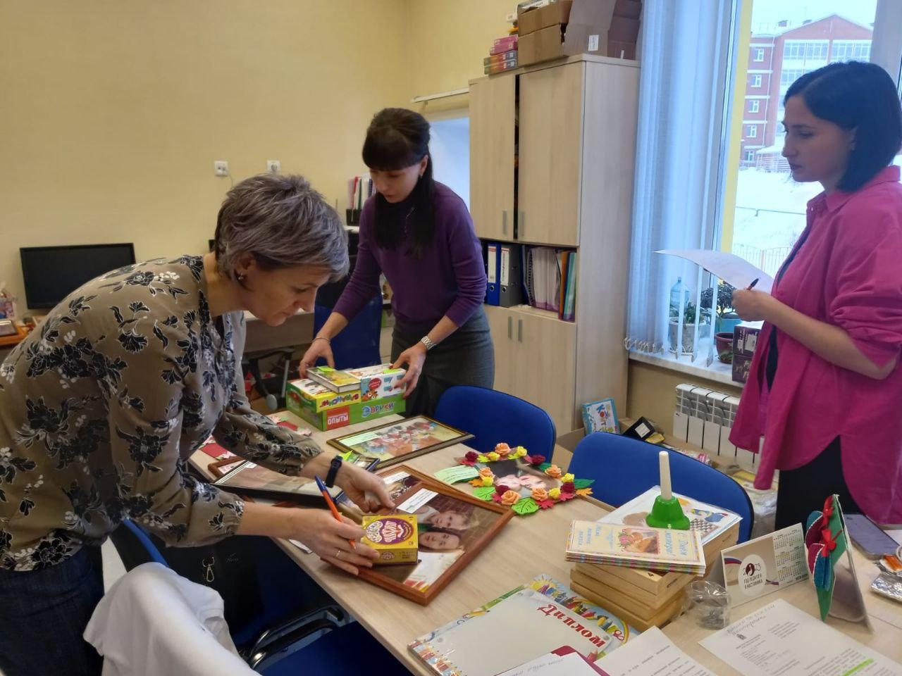
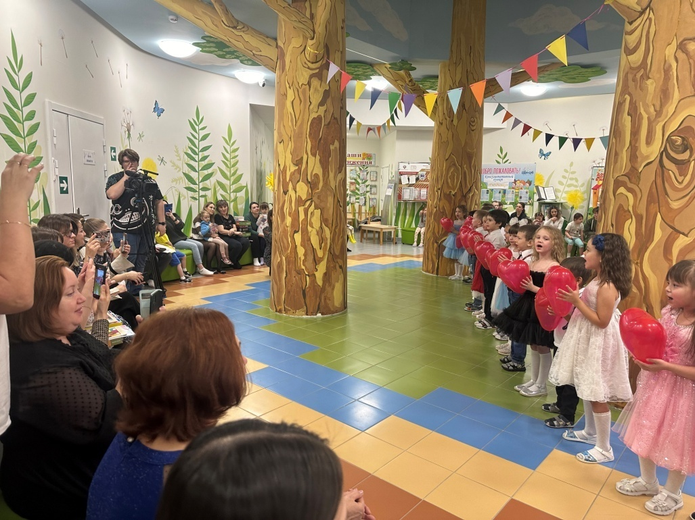
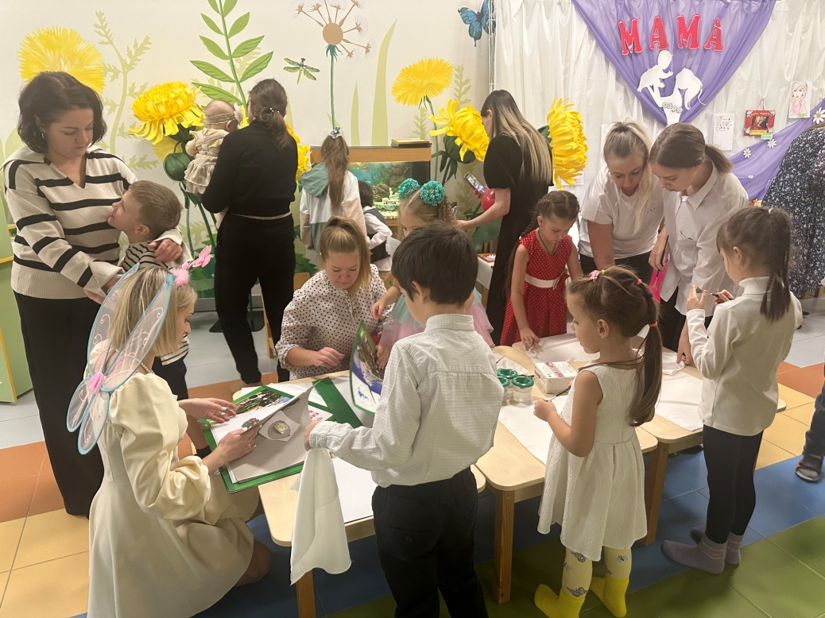

Slide 15
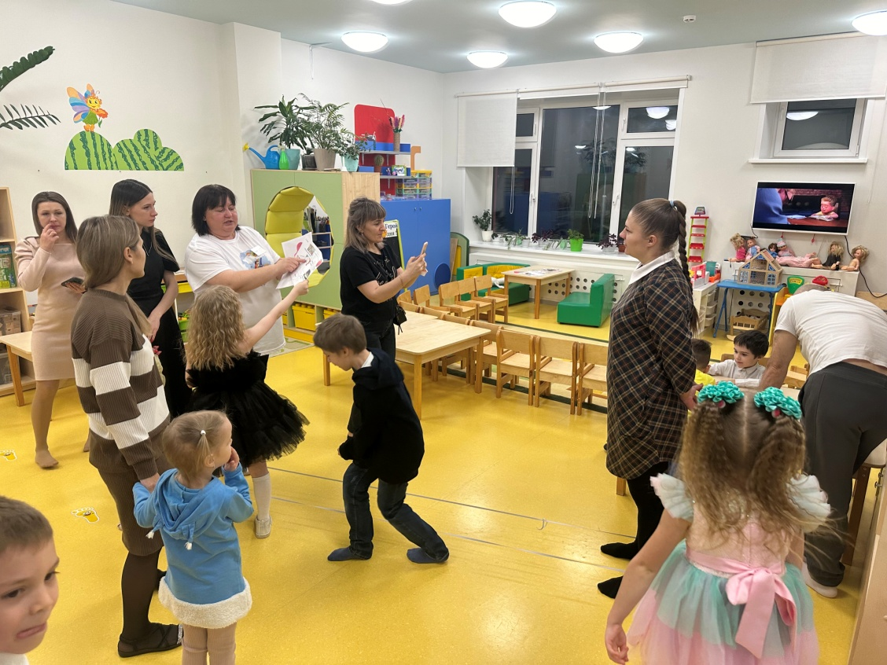
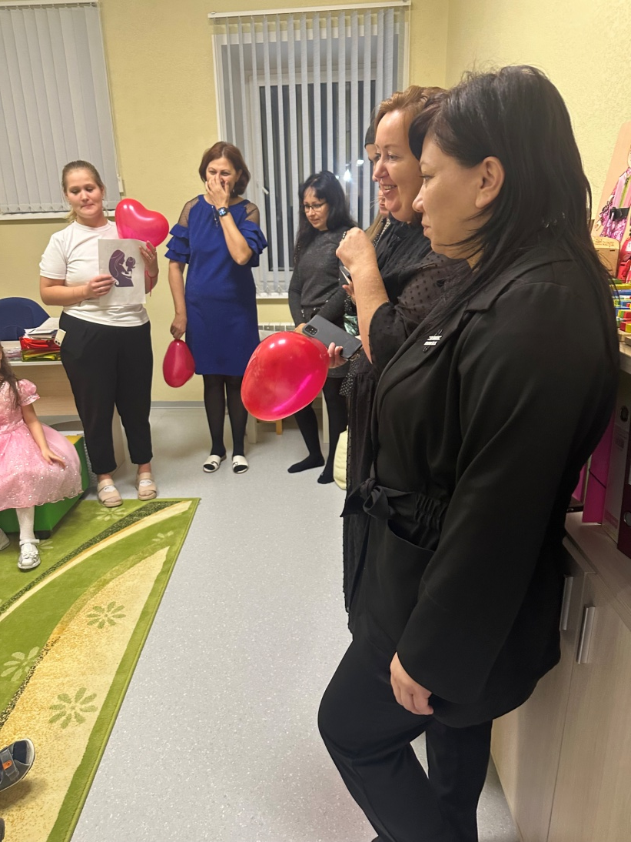
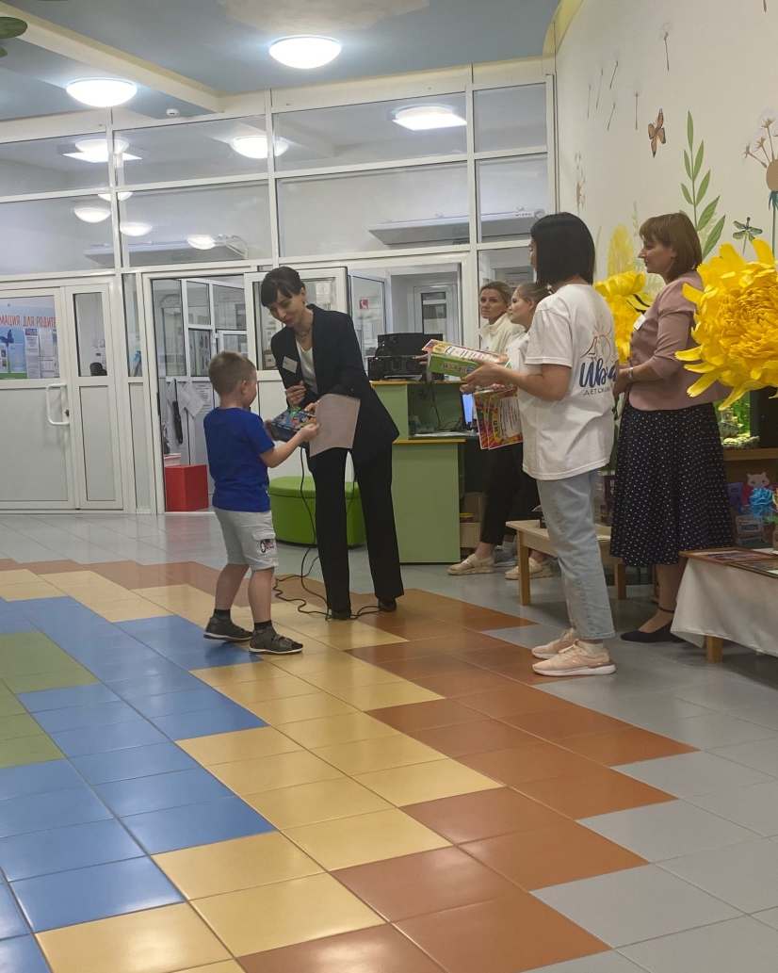
Праздник, посвященный дню Матери «Посмотрите в мамины глаза».
Присутствовало 50 человек.

Slide 16
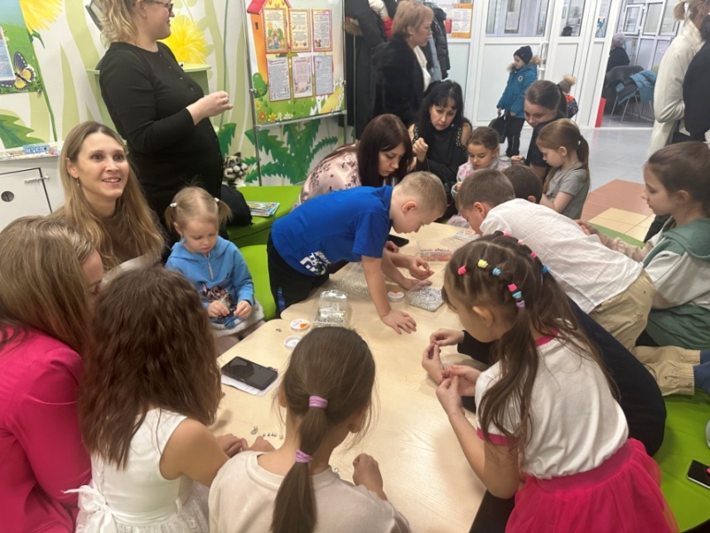
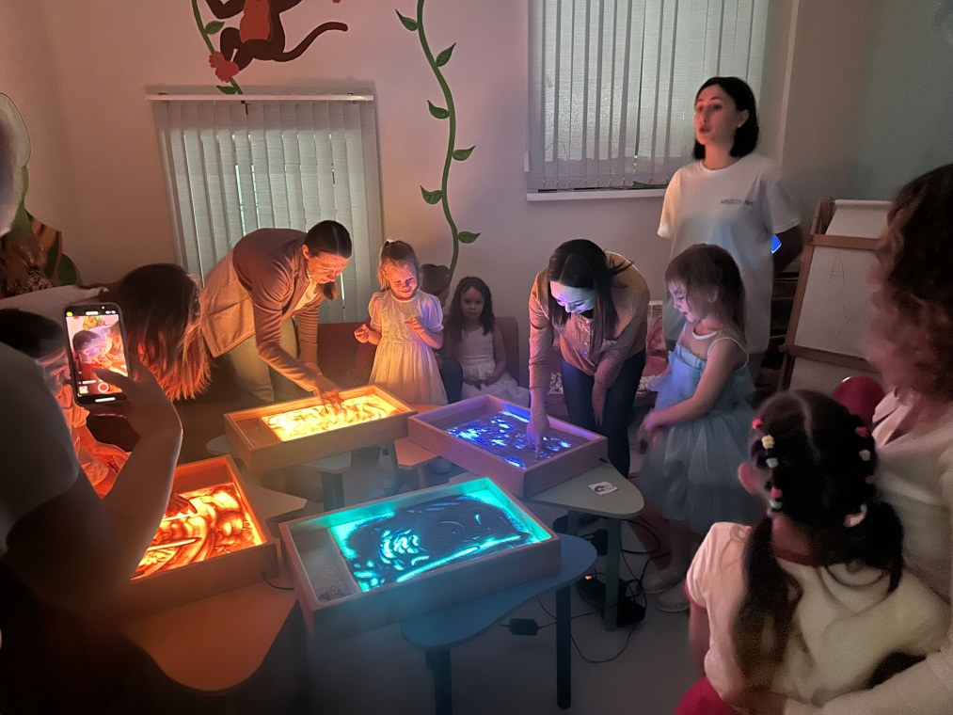
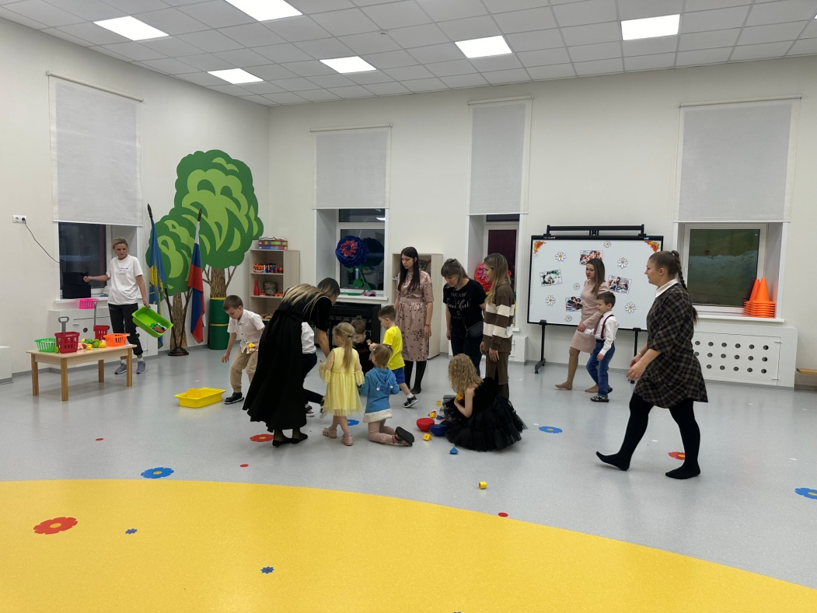
В рамках праздника был проведен квест «О чем мечтают мамы»
и мастер- классы по изготовлению подарков для мам.

Slide 17
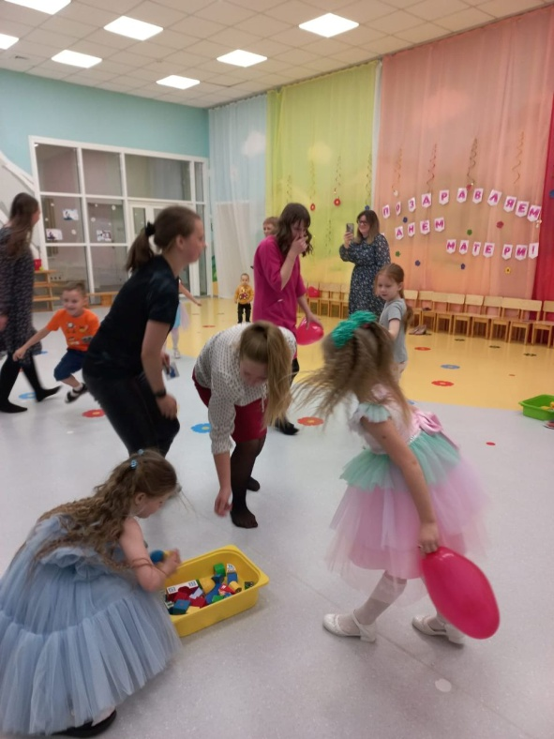
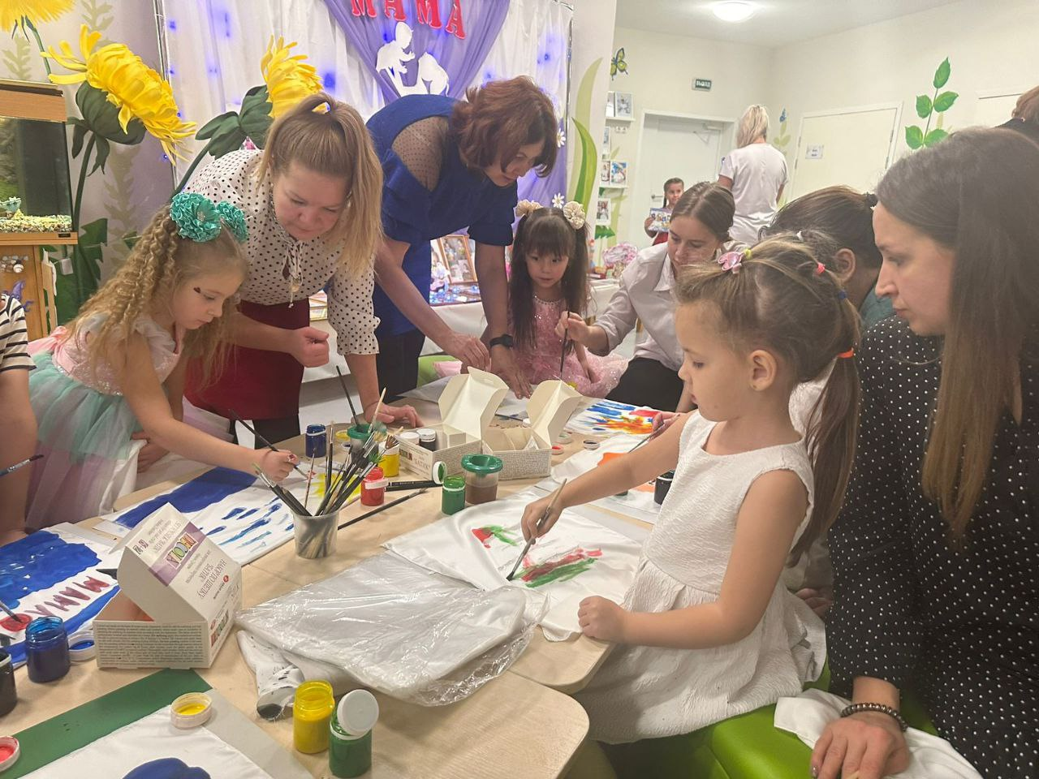
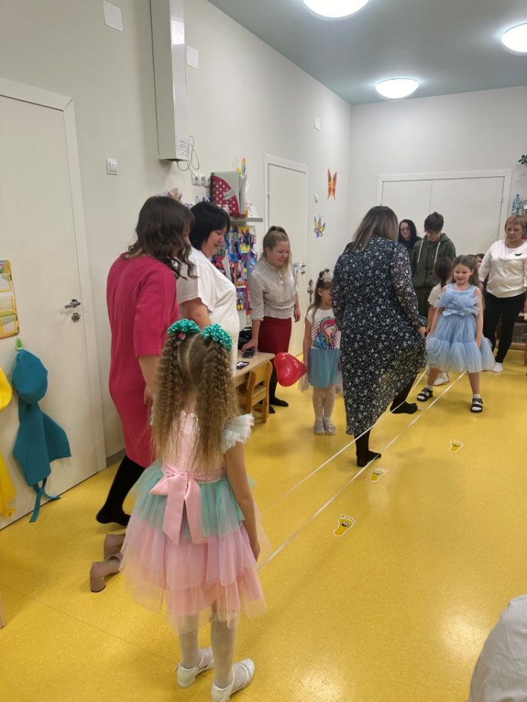
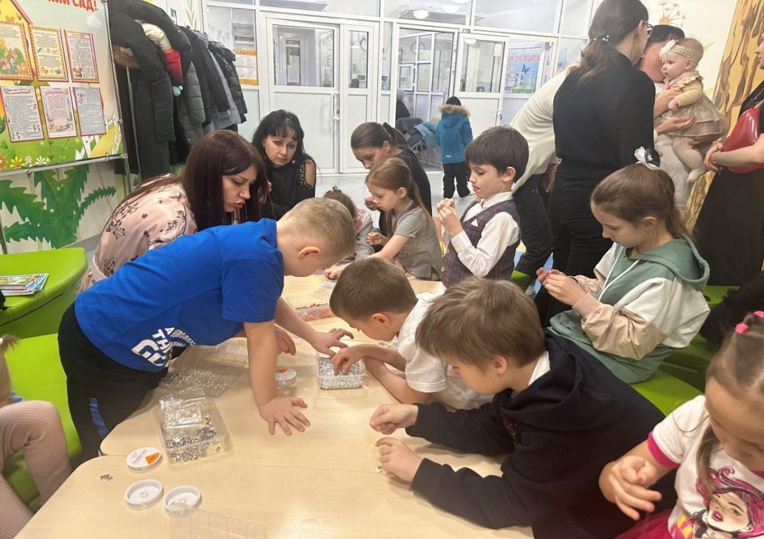
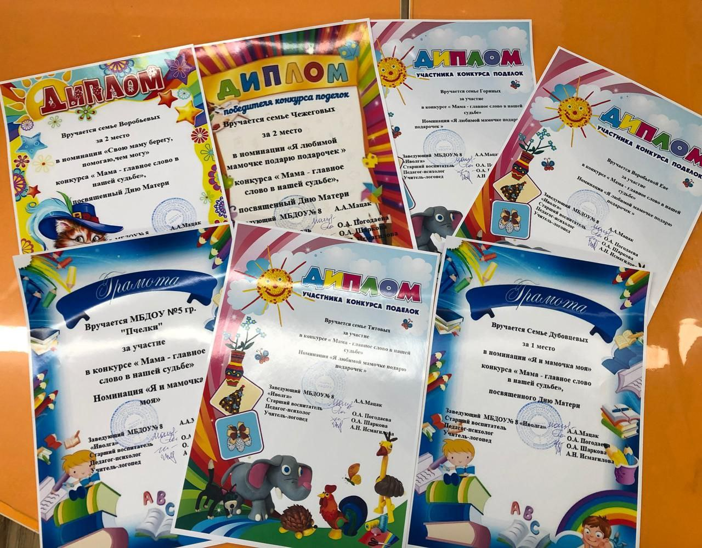

Slide 18
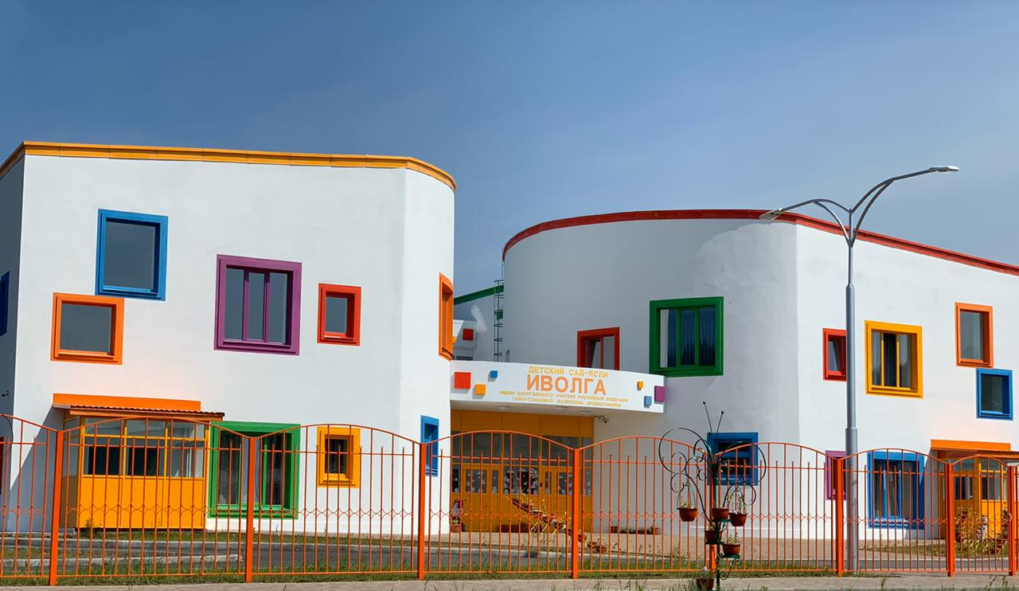
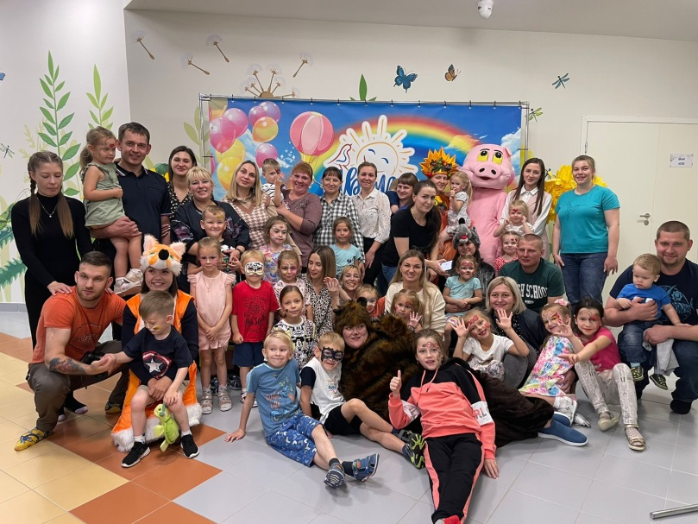
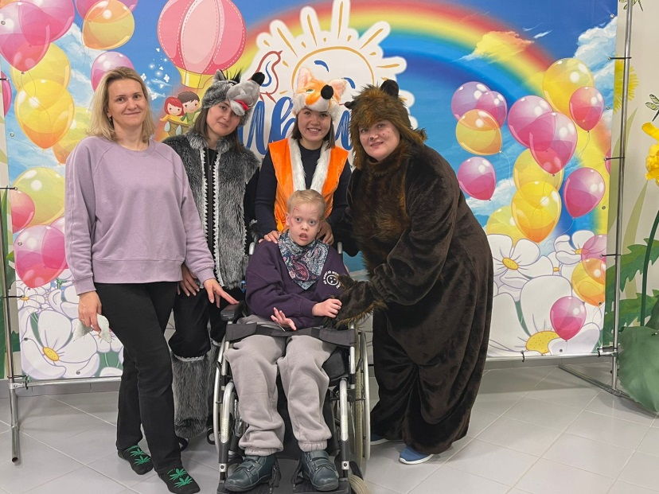
Спасибо за внимание!

Slide 19
Спасибо за внимание!
Контакты: sagdatdinowa@yandex.ru, 89237576124
Полезные ссылки:
https://8.39160.ds.3535.ru/news/28799.html
https://8.39160.ds.3535.ru/news/22779.html
https://8.39160.ds.3535.ru/news/23228.html
https://8.39160.ds.3535.ru/news/23247.html
https://8.39160.ds.3535.ru/news/23273.html
https://8.39160.ds.3535.ru/news/23478.html
Группа ВК: https://vk.com/public212961419?w=wall-212961419_141
https://8.39160.ds.3535.ru/news/29978.html
Сайт: https://8.39160.ds.3535.ru/about/

